Slide 1
Ευημερεύοντα Σχολεία: Μια Συστημική, Ολιστική Σχολική Προσέγγιση στην Ψυχική Υγεία και Ευημερία
Διάρκεια έργου: 36 μήνες (Μάρτιος 2025 - Φεβρουάριος 2028)
Αριθμός έργου: 101196057
Πρόσκληση: ERASMUS-EDU-2024-POL-EXP

Slide 2
ΠΕ3: Κατάρτιση και ανάπτυξη ικανοτήτων (D3.1)
Εκπαιδευτικό πρόγραμμα για εκπαιδευτές/εκπαιδεύτριες ενηλίκων –
1^{η} ημέρα

Slide 3
Βασικές αρχές της Ολιστικής Ευημερίας και της Θετικής Ψυχολογίας
Εισαγωγή
Επισκόπηση της πρώτης ημέρας:
Ο κύριος στόχος είναι να αποκτήσουν οι εκπαιδευτικοί μια κοινή και πρακτική κατανόηση της έννοιας της ευημερίας στο σχολείο. Ορίζουν τι σημαίνει ευημερία, εξετάζουν πώς εκδηλώνεται στην καθημερινή σχολική ζωή και προσδιορίζουν τι λειτουργεί καλά και τι χρειάζεται βελτίωση.
Δομή ενότητας:
Ενότητα 1.1 (Ορισμός): Δημιουργία μιας κοινής αντίληψης για την ευημερία στο σχολείο.
Οι συμμετέχοντες/συμμετέχουσες ορίζουν την ευημερία, εντοπίζουν τις προκλήσεις στο σχολείο τους και σημειώνουν τα υπάρχοντα πλεονεκτήματα και κενά.
Ενότητα 1.2 (Εξερεύνηση): Εισαγωγή στα βασικά στοιχεία της Θετικής Ψυχολογίας μέσα από το μοντέλο PERMA.
Οι συμμετέχοντες/συμμετέχουσες συνδέουν το PERMA με πραγματικές σχολικές ρουτίνες και εξετάζουν πώς μικρές καθημερινές ενέργειες υποστηρίζουν τη συναισθηματική, κοινωνική και ακαδημαϊκή ανάπτυξη.
Ενότητα 1.3 (Εφαρμογή): Προσδιορισμός άμεσων παρεμβάσεων που ενισχύουν την ευημερία στις τάξεις και την κουλτούρα του προσωπικού.
Οι συμμετέχοντες/συμμετέχουσες επιλέγουν μία δράση που μπορούν να ξεκινήσουν την επόμενη εβδομάδα και καθορίζουν ποιος θα κάνει τι.

Slide 4



Ενότητα 1.1 – Εισαγωγή στην ευημερία στο σχολείο
Μαθησιακοί στόχοι
Με την ολοκλήρωση αυτής της ενότητας, οι συμμετέχοντες/συμμετέχουσες θα είναι σε θέση να:
Ορίζουν την ευημερία στο σχολικό περιβάλλον και να εξηγούν γιατί είναι σημαντική.
Προσδιορίζουν τουλάχιστον τρεις προκλήσεις ευημερίας που σχετίζονται με το δικό τους σχολικό περιβάλλον.
Χαρτογραφούν τις τρέχουσες πρακτικές ευημερίας στα σχολεία τους, επισημαίνοντας τα δυνατά σημεία και τους τομείς που χρήζουν βελτίωσης, χρησιμοποιώντας καθιερωμένους δείκτες ευημερίας ως σημείο αναφοράς.

Slide 5

Ενότητα 1.1 – Εισαγωγή στην ευημερία στο σχολείο
Γρήγορη εισαγωγή: μια λέξη για την ευημερία στο σχολείο
Σκεφτείτε μία λέξη που περιγράφει τι σημαίνει για εσάς η ευημερία στο σχολείο.
Πείτε τη λέξη που σκεφτήκατε, όταν έρθει η σειρά σας.
Παραδείγματα
ΑΣΦΑΛΕΙΑ • «ΑΝΗΚΕΙΝ» • ΥΠΟΣΤΗΡΙΞΗ • ΣΥΜΠΕΡΙΛΗΨΗ • ΣΕΒΑΣΜΟΣ • ΕΥΤΥΧΙΑ • ΕΜΠΙΣΤΟΣΥΝΗ

Slide 6

Ενότητα 1.1 – Εισαγωγή στην ευημερία στο σχολείο
Ορισμός της ευημερίας στο σχολείο (ΠΟΥ, UNESCO)
Ορισμός της ευημερίας στο σχολείο (ΠΟΥ, UNESCO)
  Η ευημερία στο σχολείο είναι μια μετρήσιμη συνθήκη στην οποία:
    Οι μαθητές/μαθήτριες και το προσωπικό αισθάνονται σωματικά και συναισθηματικά ασφαλείς.
    • Οι σχέσεις είναι υποστηρικτικές, δίκαιες και διέπονται από σεβασμό.
    • Το σχολικό κλίμα μειώνει το άγχος και επιτρέπει τη συγκέντρωση.
    • Η συμμετοχή και το αίσθημα του ανήκειν είναι εξασφαλισμένα για κάθε μαθητή/μαθήτρια.
  Σύμφωνα με τις παγκόσμιες κατευθυντήριες γραμμές, ένα σχολείο πρέπει να προστατεύει την ευημερία με στοχευμένες δράσεις και όχι με μεμονωμένες δραστηριότητες.

Slide 7
Ενότητα 1.1 – Εισαγωγή στην ευημερία στο σχολείο
Τι είναι η ευημερία στο σχολείο: Η οπτική σε εθνικό επίπεδο / επίπεδο εκπαιδευτικού συστήματος
Η ευημερία στο σχολείο είναι ένας βασικός δείκτης ποιότητας της εκπαίδευσης.
Οι πολιτικές ορίζουν ότι τα σχολεία πρέπει:
Να δημιουργούν συνθήκες όπου η μάθηση, η διδασκαλία και οι σχέσεις μπορούν να ευδοκιμήσουν χωρίς περιττή πίεση.
Να προστατεύουν την ψυχική και σωματική υγεία των μαθητών/μαθητριών και του προσωπικού.
Να ενισχύουν τη συνεργασία μεταξύ των εκπαιδευτικών, των οικογενειών και της ευρύτερης σχολικής κοινότητας.
Να προάγουν μια θετική κουλτούρα μέσω ρουτινών, κανόνων και καθημερινών πρακτικών.

Slide 8





Ενότητα 1.1 – Εισαγωγή στην ευημερία στο σχολείο
Μοντέλο ευημερίας στο σχολείο
Μια ολοκληρωμένη προσέγγιση της ευημερίας περιλαμβάνει τέσσερις αλληλένδετους τομείς:
Συναισθηματικός
• Οι μαθητές/μαθήτριες και το προσωπικό μπορούν να αναγνωρίζουν, να εκφράζουν και να διαχειρίζονται τα συναισθήματά τους.
• Το περιβάλλον ενισχύει τη συναισθηματική ασφάλεια μέσω σαφών ρουτινών και υποστηρικτικής επικοινωνίας.
Κοινωνικός
• Θετικές σχέσεις, αίσθημα του ανήκειν και δίκαιη μεταχείριση.
• Η συνεργασία και ο σεβασμός καθοδηγούν τις αλληλεπιδράσεις μεταξύ μαθητών/μαθητριών και προσωπικού.
Σωματικός
• Ασφαλή κτίρια, υγιείς ρουτίνες, ισορροπημένος
φόρτος εργασίας.
• Οι ευκαιρες για κίνηση, διαλείμματα και ικανοποίηση βασικών αναγκών ενισχύουν την ενέργεια και τη συγκέντρωση.
Γνωστικός
• Η μάθηση πραγματοποιείται χωρίς υπερβολικό φόρτο εργασίας ή φόβο για λάθη.
• Οι εργασίες είναι προσαρμοσμένες στις ικανότητες, προάγουν τη συγκέντρωση και χτίζουν την επιτυχία με την πάροδο του χρόνου.

Slide 9
Ενότητα 1.1 – Εισαγωγή στην ευημερία στο σχολείο
Μοντέλο ευημερίας στο σχολείο
Η ευημερία στο σχολείο περιλαμβάνει τέσσερις τομείς:
Συναισθηματικός
• Οι μαθητές/μαθήτριες και το προσωπικό μπορούν να κατανοήσουν και να διαχειριστούν τα συναισθήματά τους.
• Το σχολικό κλίμα προάγει την ηρεμία και την αυτοπεποίθηση.
Κοινωνικός
• Οι σχέσεις είναι θετικές και βασίζονται στον σεβασμό.
• Όλοι αισθάνονται αποδεκτοί και συνδεδεμένοι.
Σωματικός
• Οι ασφαλείς χώροι και οι υγιείς ρουτίνες βοηθούν στην ενέργεια και τη συγκέντρωση.
• Η κίνηση, η ξεκούραση και οι βασικές ανάγκες εντάσσονται στο καθημερινό πρόγραμμα.
Γνωστικός
• Οι μαθησιακές δραστηριότητες υποστηρίζουν τη συγκέντρωση και την αυτονομία.
• Οι μαθητές/μαθήτριες βιώνουν την επιτυχία και την πρόοδο.
Γιατί είναι σημαντικό;
Όταν υποστηρίζονται και οι τέσσερις τομείς, η μάθηση βελτιώνεται και το άγχος μειώνεται.
Ποιος τομέας λαμβάνει τη μεγαλύτερη προσοχή στο σχολείο σας;
Συναισθηματικός
Κοινωνικός
Γ. Σωματικός
Δ. Γνωστικός

Slide 10
Ενότητα 1.1 – Εισαγωγή στην ευημερία στο σχολείο
Σενάρια σχολικού περιβάλλοντος (15 λεπτά)
Σενάριο Α: Αστικό περιβάλλον / Αυξημένες ακαδημαϊκές απαιτήσεις
Πλαίσιο
• Μεγάλο σχολείο στο κέντρο της πόλης
• Συχνές εξετάσεις και ανταγωνιστική κουλτούρα
• Σύντομα διαλείμματα, συνεχόμενα μαθήματα
• Οι εκπαιδευτικοί αναφέρουν εξάντληση και απουσίες
Παρατήρηση
Η μάθηση έχει προτεραιότητα. Οι συναισθηματικές και σωματικές ανάγκες αγνοούνται.
Ομαδική εργασία (2 λεπτά)
Προσδιορίστε τρεις κινδύνους για την ευημερία των:
• Μαθητών/μαθητριών
• Εκπαιδευτικών
Γράψτε τα στο φύλλο εργασίας σας.
Σενάριο Β: Αγροτικές περιοχές / Περιορισμένοι πόροι
Πλαίσιο
• Μικρό σχολείο, ισχυρές σχέσεις
• Περιορισμένη εξειδικευμένη υποστήριξη (σύμβουλος, ψυχολόγος)
• Οι εκπαιδευτικοί αναλαμβάνουν πολλαπλούς ρόλους
• Δεν υπάρχουν δομημένες ρουτίνες ευημερίας
Παρατήρηση
Οι κοινωνικές σχέσεις είναι ισχυρές. Η υποστήριξη του συστήματος είναι αδύναμη.
Ομαδική εργασία (2 λεπτά)
Εντοπίστε κενά σε:
• Δομές υποστήριξης
• Καθημερινές ρουτίνες
Γράψτε τους τρεις μεγαλύτερους κινδύνους.
Σενάριο Γ: Μετάβαση / Μικτή κουλτούρα
Πλαίσιο
• Η νέα ηγεσία εισάγει αλλαγές
• Ασυνεπείς ρουτίνες μεταξύ των τάξεων
• Συχνές συγκρούσεις μεταξύ συμμαθητών/συμμαθητριών
• Ορισμένοι εκπαιδευτικοί αντιστέκονται στη νέα προσέγγιση
Παρατήρηση
Το σχολείο έχει κίνητρο, αλλά στερείται συνεπούς πρακτικής.
Ομαδική εργασία (2 λεπτά)
Προσδιορίστε τρία εμπόδια που περιορίζουν την πρόοδο όσον αφορά την ευημερία.
Καταγράψτε τα σε ένα flipchart.

Slide 11

Ενότητα 1.1 – Εισαγωγή στην ευημερία στο σχολείο
Ομαδική δραστηριότητα: Προσδιορισμός προκλήσεων + Πρόταση πρακτικών
Σενάριο Α: Αστικό περιβάλλον / Αυξημένες ακαδημαϊκές απαιτήσεις
Σενάριο Β: Αγροτικό περιβάλλον / Περιορισμένοι πόροι
Σενάριο Γ: Μετάβαση / Μικτή κουλτούρα
Διαβάστε το σενάριό σας (Α, Β ή Γ).
Προσδιορίστε τις προκλήσεις που παρατηρείτε όσον αφορά την ευημερία • Συναισθηματικές • Κοινωνικές • Σωματικές • Γνωστικές
Συμφωνήστε για τις τρεις σημαντικότερες προκλήσεις.
Προτείνετε μία πρακτική δράση που θα μπορούσε να αναλάβει το σχολείο σας για κάθε πρόκληση.
Οι δράσεις πρέπει να είναι μικρές και εφικτές εντός 2-4 εβδομάδων.
Καταγράψτε τις τρεις προκλήσεις + τις τρεις πρακτικές στο flipchart.

Slide 12
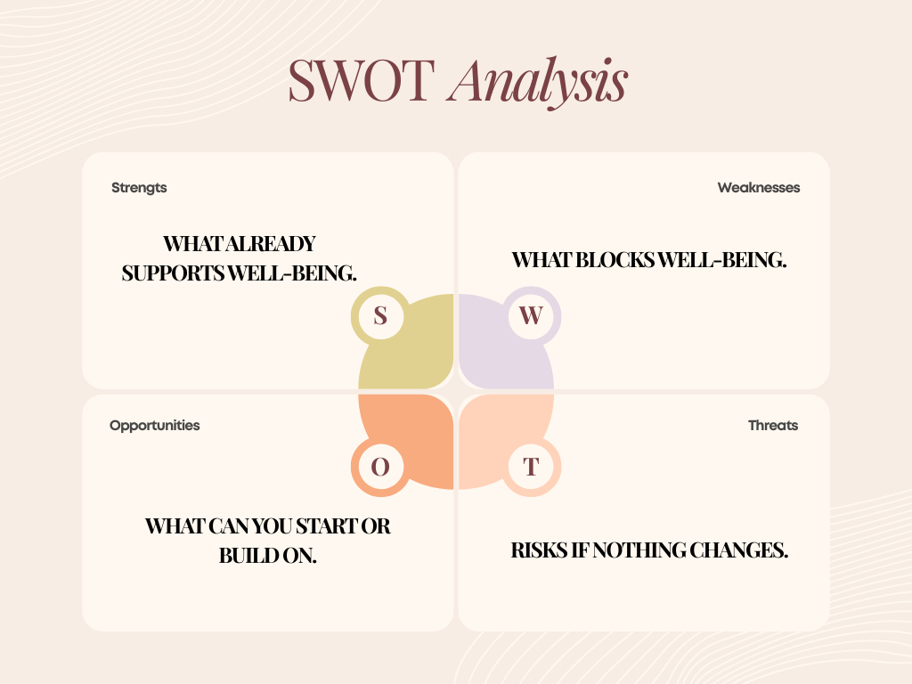
Ενότητα 1.1 – Εισαγωγή στην ευημερία στο σχολείο
Χαρτογράφηση των προκλήσεων του σχολείου
Σκοπός
Κατανόηση της τρέχουσας κατάστασης πριν από τον σχεδιασμό δράσεων.
Notes:
Ανάλυση SWOT:
Δυνατά σημεία: Τι γίνεται ήδη που υποστηρίζει την ευημερία
Αδυναμίες: Τι εμποδίζει την ευημερία
Ευκαιρίες: Τι μπορείτε να χρησιμοποιήσετε ως αφετηρία ή να χτίσετε πάνω σε αυτό
Απειλές: Οι κίνδυνοι αν δεν αλλάξει κάτι

Slide 13
Ενότητα 1.1 – Εισαγωγή στην ευημερία στο σχολείο
Χαρτογράφηση των τρεχουσών
πρακτικών
Τομέας SWOT | Τι σημαίνει στη συγκεκριμένη δραστηριότητα | Τι γράφετε
Δυνατά σημεία | Πρακτικές που ήδη λειτουργούν καλά και υποστηρίζουν την ευημερία. | «Πρωινή ρουτίνα χαιρετισμού σε όλες τις τάξεις».
Αδυναμίες | Απουσία πρακτικών ή πρακτικές που είναι ασυνεπείς ή αναποτελεσματικές. | «Δεν υπάρχει οργανωμένο διάλειμμα για τους/τις εκπαιδευτικούς».
Ευκαιρίες | Πρακτικές ιδέες που μπορείτε να εφαρμόσετε άμεσα με τους υπάρχοντες πόρους. | «Εισαγωγή μιας δίλεπτης δραστηριότητας για έλεγχο συναισθημάτων».
Απειλές | Κίνδυνοι που θα μπορούσαν να εμποδίσουν ή να επηρεάσουν αρνητικά την ευημερία. | «Ο φόρτος εργασίας εμποδίζει τη συνέπεια».
Τώρα που έχετε εντοπίσει τις προκλήσεις μέσω της ανάλυσης SWOT, θα επικεντρωθείτε στην καθημερινή πρακτική.
Περνάμε από τη διάγνωση στην καταγραφή του τι συμβαίνει πραγματικά στο σχολείο.
Χρησιμοποιώντας τον χάρτη SWOT, επιλέξτε έναν τομέα που επηρεάζει περισσότερο την ευημερία.
Σε ομάδες (10 λεπτά):
Καταγράψτε τις τρέχουσες πρακτικές που σχετίζονται με αυτόν τον τομέα.
Σημειώστε κάθε μία ως:
• Δυνατό σημείο (λειτουργεί καλά σήμερα)
• Έλλειψη (χρειάζεται βελτίωση ή λείπει)
Εστίαση:
• Γράψτε τι κάνουν οι άνθρωποι, όχι τι πιστεύουν.
• Να είστε συγκεκριμένοι και παρατηρητικοί.
Αυτό το βήμα σάς προετοιμάζει για τον σχεδιασμό νέων πρακτικών αργότερα στη συνεδρία.
Βασικός κανόνας
Χαρτογραφείτε πρακτικές, όχι απόψεις.
Παραδείγματα για το τι ΔΕΝ πρέπει να γράψετε:
✖ «Οι εκπαιδευτικοί νοιάζονται για τους/τις μαθητές/μαθήτριες.»
✖ «Θέλουμε καλύτερες σχέσεις».
Παραδείγματα για το τι πρέπει να γράψετε (παρατηρήσιμα):
✔ «Οι εκπαιδευτικοί χαιρετούν τους/τις μαθητές/μαθήτριες της τάξης κάθε πρωί».
✔ «Οι μαθητές/μαθήτριες συμμετέχουν σε έναν σύντομο έλεγχο των συναισθημάτων τους κάθε Δευτέρα».

Slide 14

Ενότητα 1.1 – Εισαγωγή στην ευημερία στο σχολείο
Σύνοψη και αναστοχασμός
Βασικά σημεία
• Ορίσαμε την ευημερία στο σχολείο χρησιμοποιώντας μια κοινή γλώσσα.
• Προσδιορίσαμε τρεις τρέχουσες προκλήσεις στο εκάστοτε πλαίσιο μας.
• Χαρτογραφήσαμε ένα δυνατό σημείο και ένα κενό στις υπάρχουσες πρακτικές.
Εργασία αναστοχασμού
Γράψτε μία συγκεκριμένη αλλαγή που θα εισαγάγετε στο σχολείο σας αυτή την περίοδο.
Πρέπει να είναι ρεαλιστική, μετρήσιμη και να συνδέεται με την καθημερινή πρακτική.
Μοιραστείτε
Ορισμένοι συμμετέχοντες/συμμετέχουσες παρουσιάζουν την αλλαγή που έχουν σκεφτεί.

Slide 15

Προεπισκόπηση της Ενότητας 1.2: Εισαγωγή στο μοντέλο PERMA
Στην επόμενη ενότητα, θα επικεντρωθούμε σε όσα βοηθούν τους ανθρώπους να ευημερούν στο σχολείο.
Θα εξερευνήσουμε το μοντέλο PERMA του Seligman και πώς κάθε στοιχείο του υποστηρίζει την ευημερία στην καθημερινή σχολική ζωή.
Θα γνωρίσετε μια τεκμηριωμένη πρακτική που μπορείτε να χρησιμοποιήσετε με τους/τις μαθητές/μαθήτριες ή το προσωπικό.
Θα προσδιορίσετε ένα δυνατό σημείο και ένα κενό που σχετίζεται με το PERMA στο σχολείο σας.

Slide 16
Αναφορές
Duan, W., Chen, Z., & Ho, S. M. Y. (2020). Editorial: Positive education: Theory, practice, and evidence. Frontiers in Psychology, 11, 427. https://doi.org/10.3389/fpsyg.2020.00427
Durlak, J. A., Weissberg, R. P., et al. (2011). The impact of enhancing students’ social and emotional learning: A meta-analysis of school-based interventions. Child Development, 82(1), 405–432. https://doi.org/10.1111/j.1467-8624.2010.01564.x
OECD. (2020). Supporting students’ well-being in schools. Organisation for Economic Co-operation and Development.
Roffey, S. (2012). Developing positive relationships in schools. Child Indicators Research, 5(3), 483–501. DOI:10.1007/978-94-007-2147-0_9
Seligman, M. E. P. (2011). Flourish: A visionary new understanding of happiness and well-being. Free Press.
UNESCO. (2023). Whole-school approach to preventing school violence and promoting well-being. United Nations Educational, Scientific and Cultural Organization.
Waters, L. (2011). A review of school-based positive psychology interventions. Pastoral Care in Education, 29(2), 117–133. https://doi.org/10.1375/aedp.28.2.75
World Health Organization. (2021). WHO guideline on school health services. World Health Organization.

Slide 17
Ευχαριστούμε για την προσοχή σας!

Slide 18
https://thrivingschools.eu/

